Slide 1


CHÀO MỪNG CÁC EM ĐẾN VỚI BÀI HỌC NGÀY HÔM NAY!

Slide 2

KHỞI ĐỘNG
Các em hãy xem trích đoạn video dưới đây và nêu cảm nhận của mình

Slide 3


TIẾT 12:
Âm nhạc thường thức:
Giới thiệu hình thức hát bè
Ôn tập: Bài đọc nhạc số 2

Slide 4

THẢO LUẬN NHÓM
Dựa vào kiến thức trang 26, các em hãy thảo luận nhóm và trình bày những hiểu biết của mình về hát bè
NHÓM 1
NHÓM 2
Tìm hiểu khái niệm hát bè, các hình thức hát bè.
Thế nào là hát bè hòa âm, bè giai điệu,đặc điểm hát bè là gì?

Slide 5
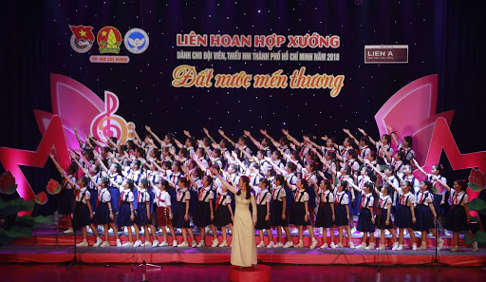
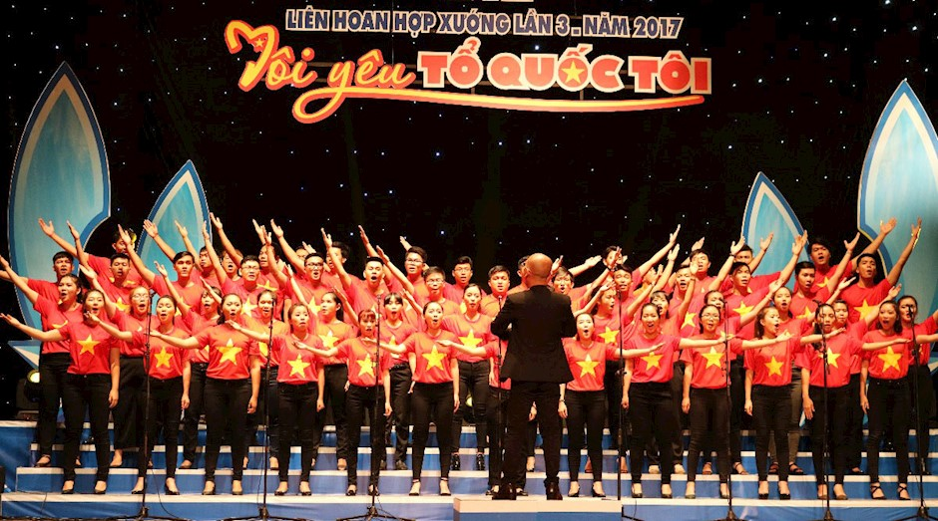


Hát bè là hình thức hát từ 2 người trở lên. Hát bè có bè chính và bè phụ.
Khi hát bè: Thường có các loại giọng hát khác nhau tạo thành các bè khác nhau như:
Giọng nữ có: nữ cao, nữ trung, nữ trầm
Giọng nam có: nam cao, nam trung, nam trầm
Thể loại hát hợp xướng là đỉnh cao trong nghệ thuật hát bè

Slide 6
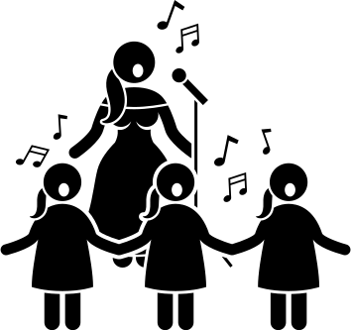


HÁT BÈ
Hát bè hòa âm
Hát bè phức điệu
Giai điệu/ giọng hát vang lên không cùng tiết tấu
Giai điệu/ giọng hát vang lên cùng tiết tấu nhưng ở các quãng khác nhau
Hát bè đuổi là một hình thức đơn giản của bè phức điệu

Slide 7
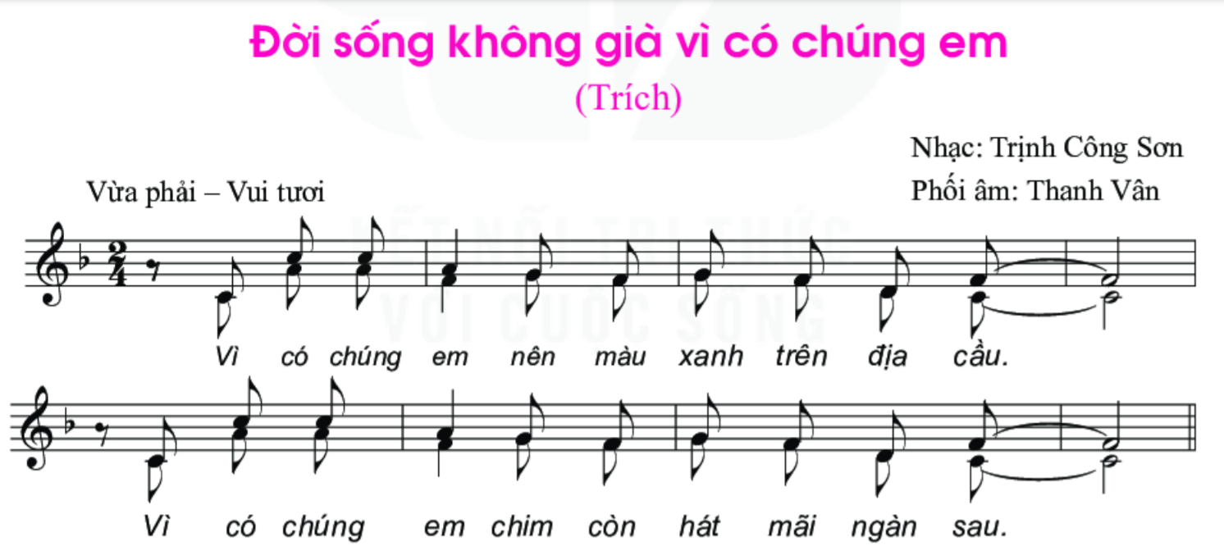
LUYỆN TẬP
1. Hát bè hòa âm
Các em hãy thực hành hát bè hòa âm theo bài hát “Đời sống không già vì có chúng em”

Slide 8
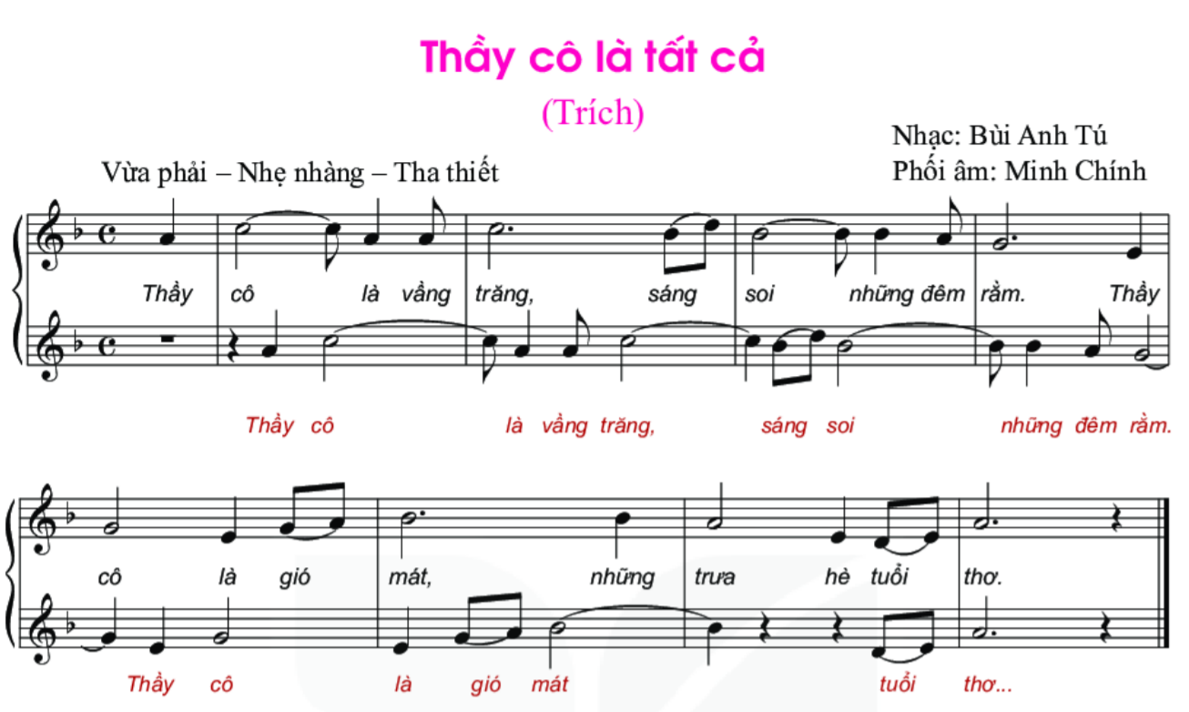
2. Hát bè đuổi
Các em hãy thực hành hát bè đuổi theo bài hát “Thầy cô là tất cả”

Slide 9
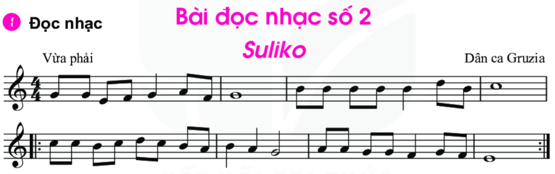
3. Ôn tập Bài đọc nhạc số 2
Các em hãy ôn lại Bài đọc nhạc số 2 kết hợp gõ đệm và đánh nhịp 4/4

Slide 10


VẬN DỤNG
Các em hãy vận dụng cách đánh nhịp 4/4 để thực hành bài hát “Thầy cô là tất cả” và “Bài đọc nhạc số 2”

Slide 11
HƯỚNG DẪN VỀ NHÀ
Luyện tập, hoàn thiện bài hát, bài đọc nhạc với các hình thức đã học để trình diễn trong tiết Vận dụng – Sáng tạo
Luyện tập và chọn các cách để thể hiện Bài đọc nhạc số 2 cùng cặp đôi hoặc nhóm

Slide 12
CẢM ƠN CÁC EM
ĐÃ LẮNG NGHE BÀI GIẢNG!

